Slide 1
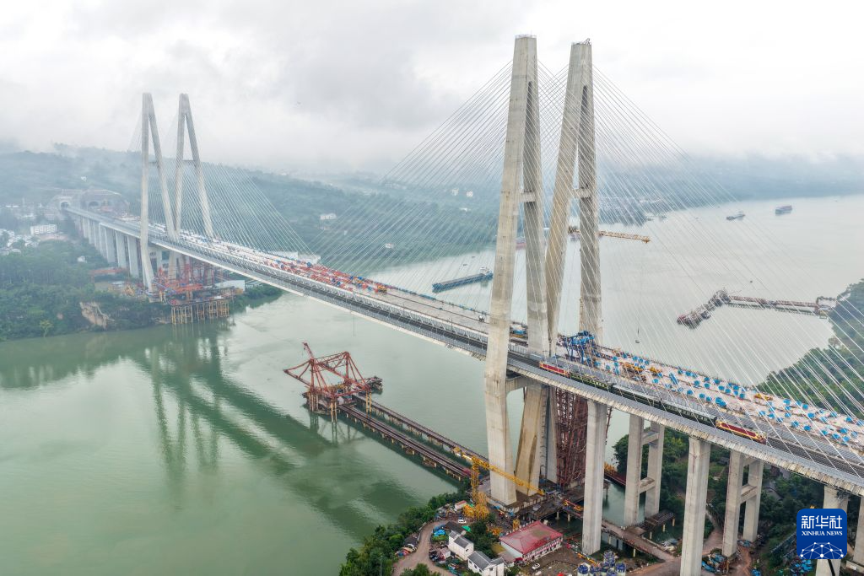
1 / 3
新铁路上的大桥
新大桥上的火车试跑
重庆到万州要修一条新铁路，上面有一座很大很大的桥。
10月20日，火车第一次在桥上试跑，看看一切安不安全。
以后坐火车去万州，会更快更方便。
小小新闻播报 · 2026年10月22日 星期四
每条新闻独立一页，共3页

Slide 2
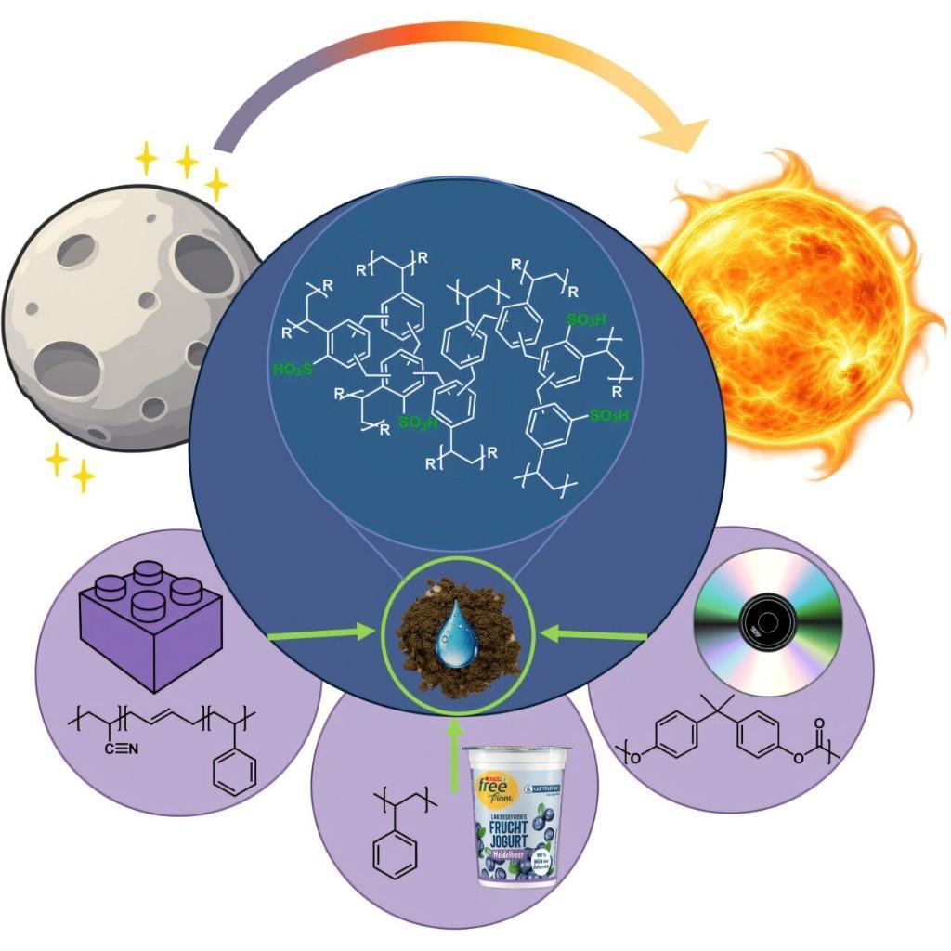
2 / 3
科学小发现
废塑料变成小海绵
科学家把不要的塑料，变成了一种像海绵一样的新材料。
这种小海绵可以从空气里吸出水来，加热以后水又会跑出来。
不要的东西，动脑筋也能变成有用的宝贝。
小小新闻播报 · 2026年10月22日 星期四
每条新闻独立一页，共3页

Slide 3
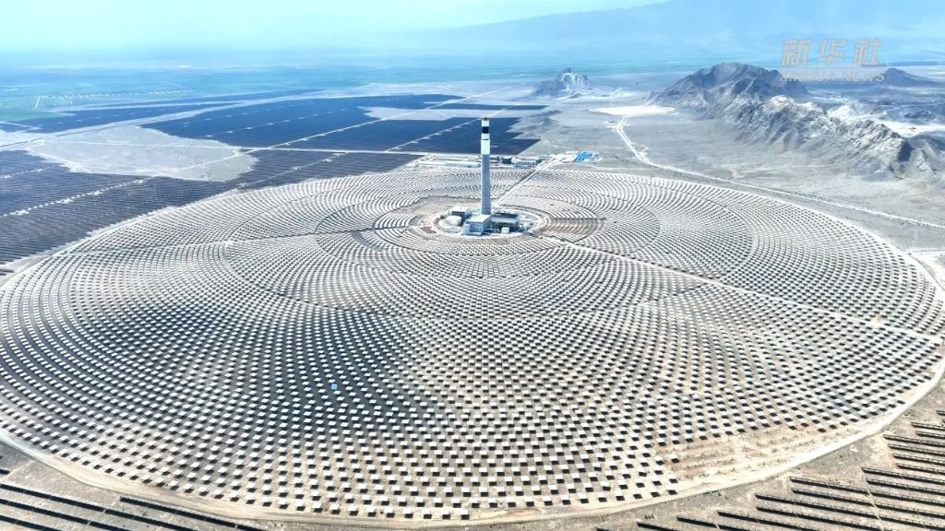
3 / 3
太阳能发电
220米高的太阳能大塔
在新疆，有一座220米高的大塔，周围摆满了镜子。
镜子把阳光照到塔顶，把盐烧得很热很热，就能发电了。
太阳光也能变成电，让灯亮起来、让电视转起来。
小小新闻播报 · 2026年10月22日 星期四
每条新闻独立一页，共3页

